Slide 1

Cliente X
Propuesta de Web
Enero, 2023
Pedro Serrano
FOUNDER / CEO
Oscar Blasco
DIGITAL DIRECTOR
www.palo-seco.com

Slide 2


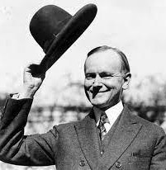



ENCANTADOS DE CONOCERTE
En realidad ya nos conocemos pero esto suele ser un formalismo.
Mucho gusto, un placer, tenía ganas de conocerte, Saludos cordiales, me honras con tu presencia.

Slide 3
Hola X,
Ha sido un placer haber conocido su negocio más a fondo y haber conocido a parte de vuestro equipo, nos han encantado las oﬁcinas, a ver si alg n día podemos hacer esas cervezas!
Nos encantaría poder trabajar en el desarrollo de X, no hemos podido evitar pensar en alguna idea que sabemos que puede encajar muy bien con vuestro proyecto.
A continuación, encontraréis una propuesta donde os explicaremos punto a punto sobre que podemos hacer y el proceso de ejecución.
No os haremos perder el tiempo ya que vamos a palo seco.

Slide 4




HISTORIA
Una marca es como una persona, ha de tener una personalidad y una historia que contar.
MAKE SHIT
HAPPEN
Nuestra historia
Desde su creación hace más de 8 años Palo Seco se ha convertido en una agencia especializada en la creación de marcas, diseño web, desarrollo de tiendas online y marketing digital que colabora con numerosos expertos en cada materia.
Dirigido y fundado por Pedro Serrano y Oscar Blasco, hemos ayudado a multitud de marcas de alrededor del mundo a mejorar su presencia en el mercado y conseguir sus objetivos.
Tenemos como misión mostrar a nuestros clientes el potencial de sus negocios, sabemos que un negocio se cuenta mejor con una historia.
El nombre de Palo Seco viene de la tipografía sin serifa, de Palo Alto en California y Pueblo Seco en Barcelona.
Ahora contemos la tuya.

Slide 5
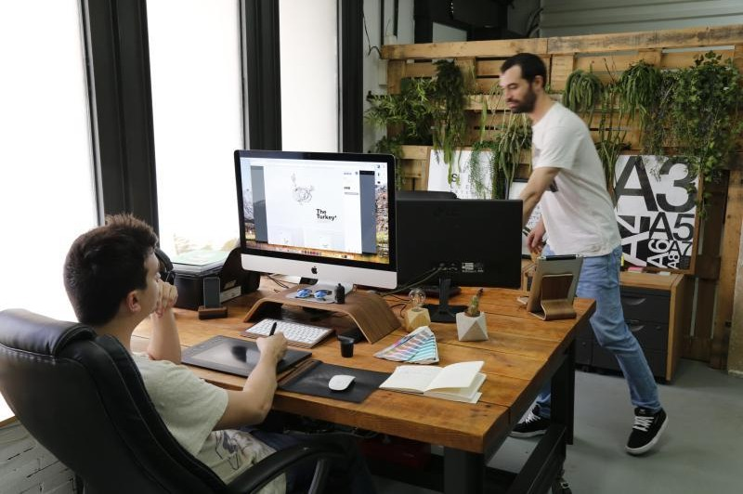
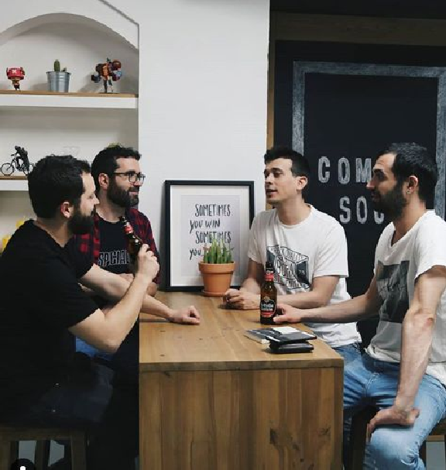
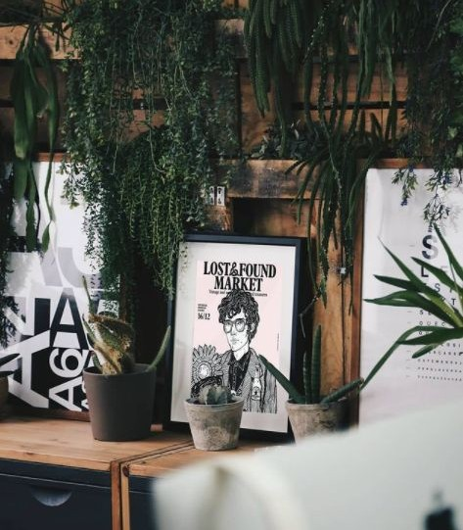
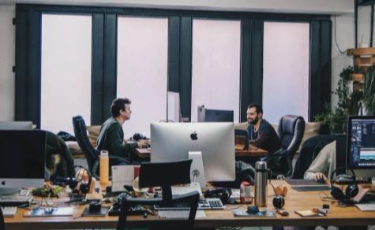
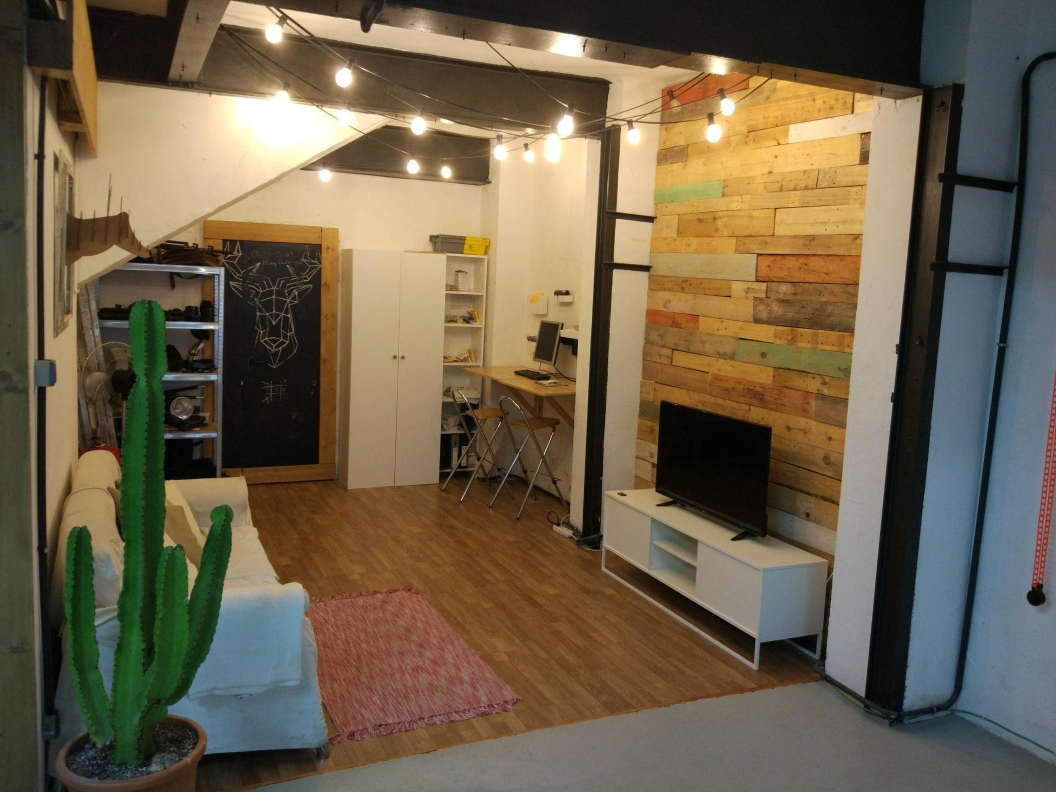
Palo Seco es un espacio multidisciplinar, formado por un equipo de diseñadores, marketers y desarrolladores web que están ready dar vida y visibilidad a cualquier proyecto.

Slide 6


Lista parcial de clientes
CLIENTES
1st Drop Advnz Tech
Another Marc Sanchez Arbor Fintech
Área Médica
Aresta Arquitectura Arts Club Madrid ASMEX IO
Autoescuela - Zona F Bad Habits
Trans Bari
Be Bike Tours Beso Beach Bilbao Berria Blasfau
Brain Spine Surgery BCN Restaurant Can Sole Carlos Azaustre Ceditect Arquitectura Chorri.club
Custom Containers EAE Business School Empaua
Fuster + Tu Garmiko Foods
Generalitat de Catalunya Glenn Cots
Gonzalo de la Campa High Branch Hipoclick
HS Educacion Icon Fanatic
IF Arquitectura Innspiro iVerges
Japón market La Bona Llet La Chincheta La Espontánea
La Picanterìa l'Escribà
Liquid Design Logopedia y Neurodesarrollo Maggies Club Maheso
Malamar Wakepark Marbris SL
Marti SA Mas Xarot
Meet Your Personal Trainer Miguel Ant nez Ramos Milespais
Mimona Jewels Move Protection Nidala
Oposita Policia OCS Otpoint Security Particular Angle vision Pegaso Safety Peritos Hispania
Pimienta Comunicación
Priventos
R-Kiem Seeds Redstring Reformas Decon Roman Arquitecto Sensitive CBD Sistel Control SL Smart Stoorage Studio RAO
Tasias
Tekno Planet S.L Tr3s Local
Uni-Care Shop
Universidad Politécnica de Valencia Veneers Clinica Dental
Vertellis
Vigilant Solutions Wefox
Wilhelmina Garcia Wok and Bao Zorro Hats
Zona F

Slide 7

¿Ǫué podemos hacer juntos?

Slide 8
Nuestros servicios
SERVICIOS
Son muchos los factores que intervienen en la creación de un Ecommerce. .
Nuestro objetivo es acompañarte y buscar la cohesión entre todos los elementos que conforman la personalidad de un negocio.
ESTRATEGIA
Estrategia de Marca Posicionamiento Estrategia de contenido
Experiencia de usuario Campañas de Marketing Social Media
1.1
BRANDING & DISEÑO
Creación de marca Rebranding
Guías de estilo Impresión, Packaging
Diseño gráﬁco Ilustración Animación
1.2
DIGITAL
Diseño web Desarrollo web UX / UI
Design System
Wireframing
Arquitectura de la información Aplicaciones Web
1.3

Slide 9

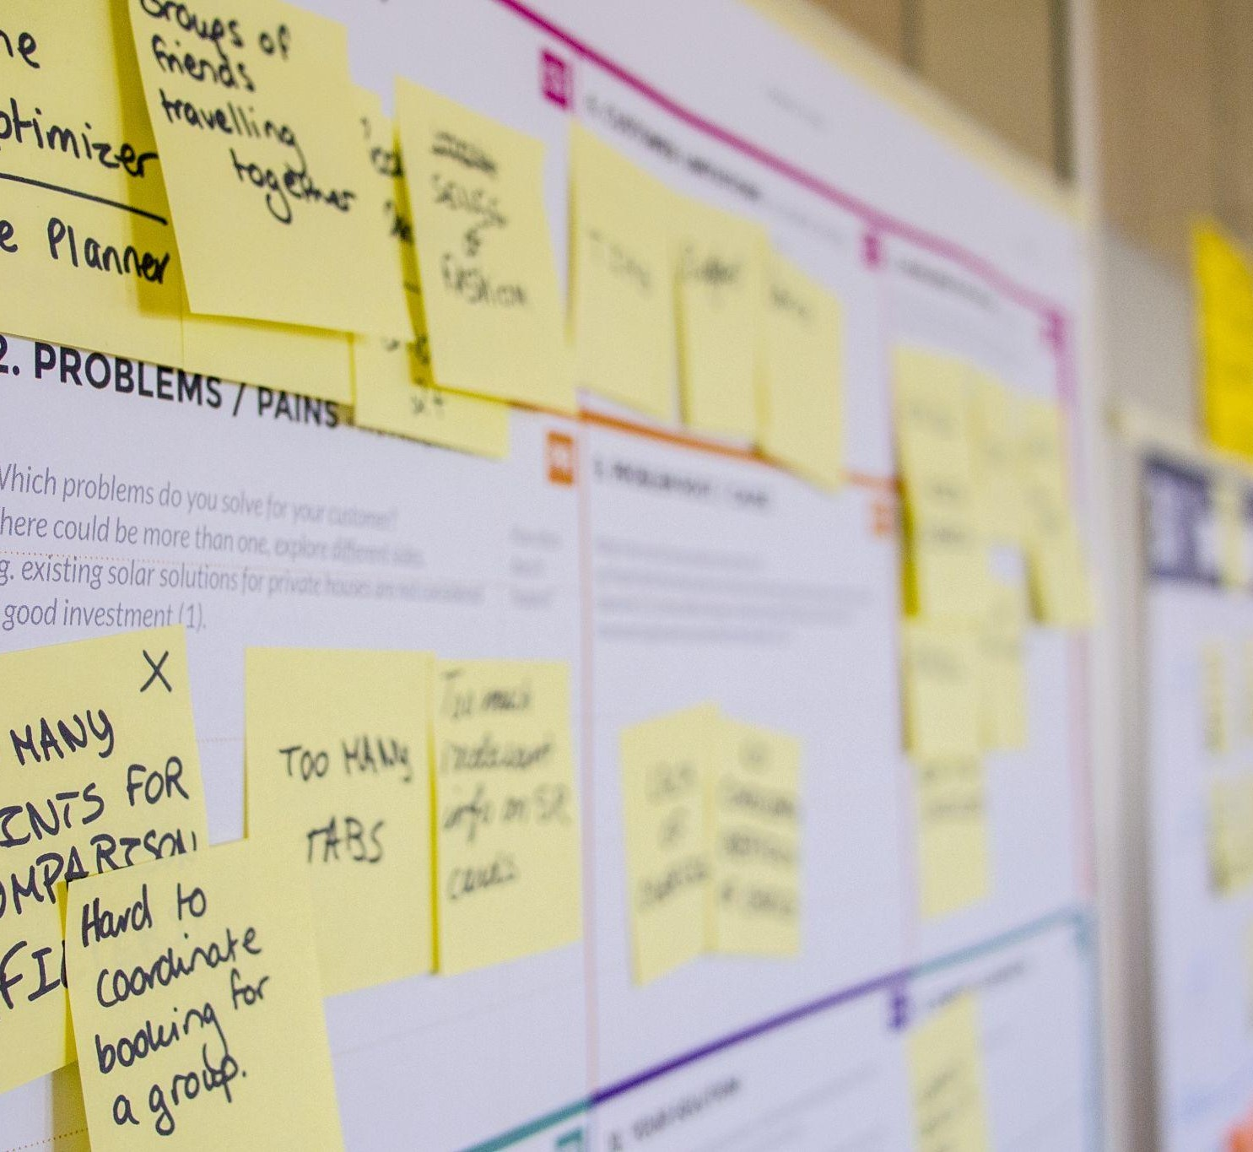
Nuestro proceso de desarrollo parte de una buena investigación.
PROCESO
Es primordial conocer todos los agentes que intervienen en el juego, lo haremos en una reunión donde sacaremos conclusiones que servirán para el posterior trabajo.
Juntos deﬁniremos y priorizaremos las necesidades de los usuarios, deﬁniremos la esencia de la marca y haremos recomendaciones estratégicas a cerca de la misma.
No podemos conocer todos los sectores, pero cuando acabamos un proyecto la gente cree que somos expertos en la materia.

Slide 10
Well, let’s go to talk about the
Money

Slide 11
PRESUPUESTO
Se estima que los honorarios profesionales por los servicios suman entre 8.000€ y 14.000€ para el enfoque del proyecto descrito en esta propuesta. Los servicios prestados se facturan 50% al iniciar el proyecto y 50% una vez se entreguen todos los documentos y servicios prestados, al ﬁnalizar.
Cualquier cambio en el alcance de los servicios o entregables acordados por las partes se establecerá
Inversión Total Web
en una orden de cambio que se presupuestará aparte.
Una vez aprobada la propuesta se redactará un contrato con las cláusulas del mismo que tendrá que ser ﬁrmado por el cliente y el proveedor.

Slide 12
PRESUPUESTO
Sesión de descubrimiento y estrategia
Visión general
Reunión presencial u online en la que descubriremos información detallada sobre sus clientes, la competencia el mercado y su propia empresa.
Perﬁles de usuario
Analizar y deﬁnir cuales son nuestros clientes primarios y secundarios.
Objetivos
Entender sus objetivos y ponerlos en consonancia con las necesidades de sus clientes es vital para un negocio.
Tono y estilo
Hablaremos de la historia de la historia de la marca y deﬁniremos su estilo y su tono. Cual es su propuesta de valor.
Moodboards
Deﬁniremos uno o varios estilos que vayan acordes con las conclusiones extraídas, de este modo podréis formar parte de las decisiones de la marca desde el comienzo.
1.5 Resumen
Un documento que servirá de resumen de todo lo deﬁnido en la reunión, historia, tono y estilo, usuarios...
2.800 €

Slide 13
PRESUPUESTO
Sesión de diseño y desarrollo
Wireframes
Diseño de los diferentes wireframes para deﬁnir la estructura de las páginas y su contenido.
Diseño Web
Diseñaremos las páginas en versión desktop y móvil para visualizar cómo quedará.
Instalación y conﬁguración
Instalación del CMS escogido junto con la plantilla y demás módulos / plugins necesarios.
Desarrollo web
Desarrollo de todas las páginas diseñadas previamente.
Analitica estándar
Instalación y conﬁguración de Search Console y Google Analytics
6.450 €

Slide 14
PRESUPUESTO
3.
Sesión de entrega y seguimiento
3.0
Entrega de la web y documentos
Pondremos la web online y operativa. Entregaremos los documentos creados durante el proceso.
3.1
Soporte y garantía
Damos soporte durante los primeros 30 días desde el día que se ponga online y garantía de 10 años siempre que se mantenga el código intacto y sin ningún cambio.
3.2
Formación
Incluimos 5h de formación para aprender a actualizar la web.
2.900 €
Total
La inversión completa
14.150 €

Slide 15
LÍNEA DE TIEMPO
May 1
May 15
June 1
June 15
July 1
PRIMER PAGO
Descubrimiento
DESCUBRIMIENTO
MOODBOARDS
Diseño logo
DISEÑO
Investigación / Pruebas
PRUEBAS
Entrega
ENTREGA
SEGUNDO PAGO

Slide 16
Que hemos hecho.
Nos referimos a trabajos, no que hayamos hecho algo malo.

Slide 17
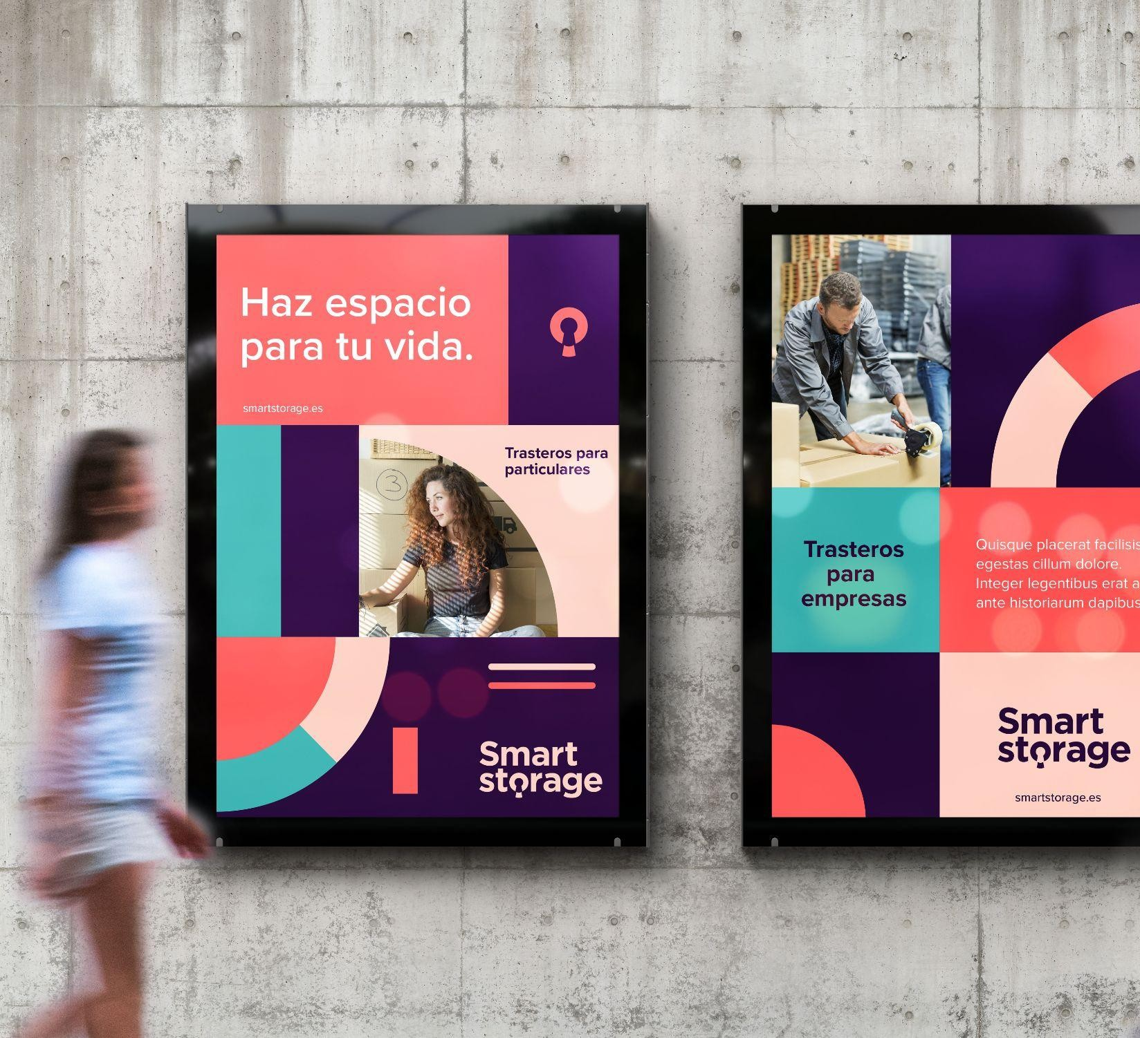
Smart storage
CASOS DE ESTUDIO
CLIENTE
Smart Storage
ENTREGABLES
Estrategia Logo
Sitio web Colateral
Haz espacio para tu vida.

Slide 18
CASOS DE ESTUDIO
Ǫué
Empresa que ofrece servicios de self storage de una forma mucho más práctica y sencilla.
Cómo
Creando espacios en el centro de las ciudades y automatizando sus servicios.
Ǫuien
Jóvenes urbanitas que residen en grandes ciudades en pisos pequeños.
Dónde
Centro de grandes ciudades como Barcelona y Madrid.
Por qué
El precio del m2 cuadrado en las grandes ciudades e smuy caro, la gente tiene poco espacio en casa.
Posicionamiento de marca
Cuando
Un momento de crisis donde la gente no tiene mucho dinero para alquilar o comprar un piso más grande.

Slide 19
CASOS DE ESTUDIO
Smart storage es la solución más simple y práctica para el problema de la falta de espacio. Locales automatizados y de fácil acceso en el centro de las ciudades más concurridas.
Posicionamiento simpliﬁcado

Slide 20
Gente joven
CASOS DE ESTUDIO
Clase media, media-baja En transición
Importancia de vivir en el centro Facilidad 24horas
Sin contacto humano
Insights

Slide 21
Simple e intuitivo Muy seguro Rápido
CASOS DE ESTUDIO
Colorido y amigable
Acción

Slide 22

CASOS DE ESTUDIO

Slide 23

CASOS DE ESTUDIO

Slide 24
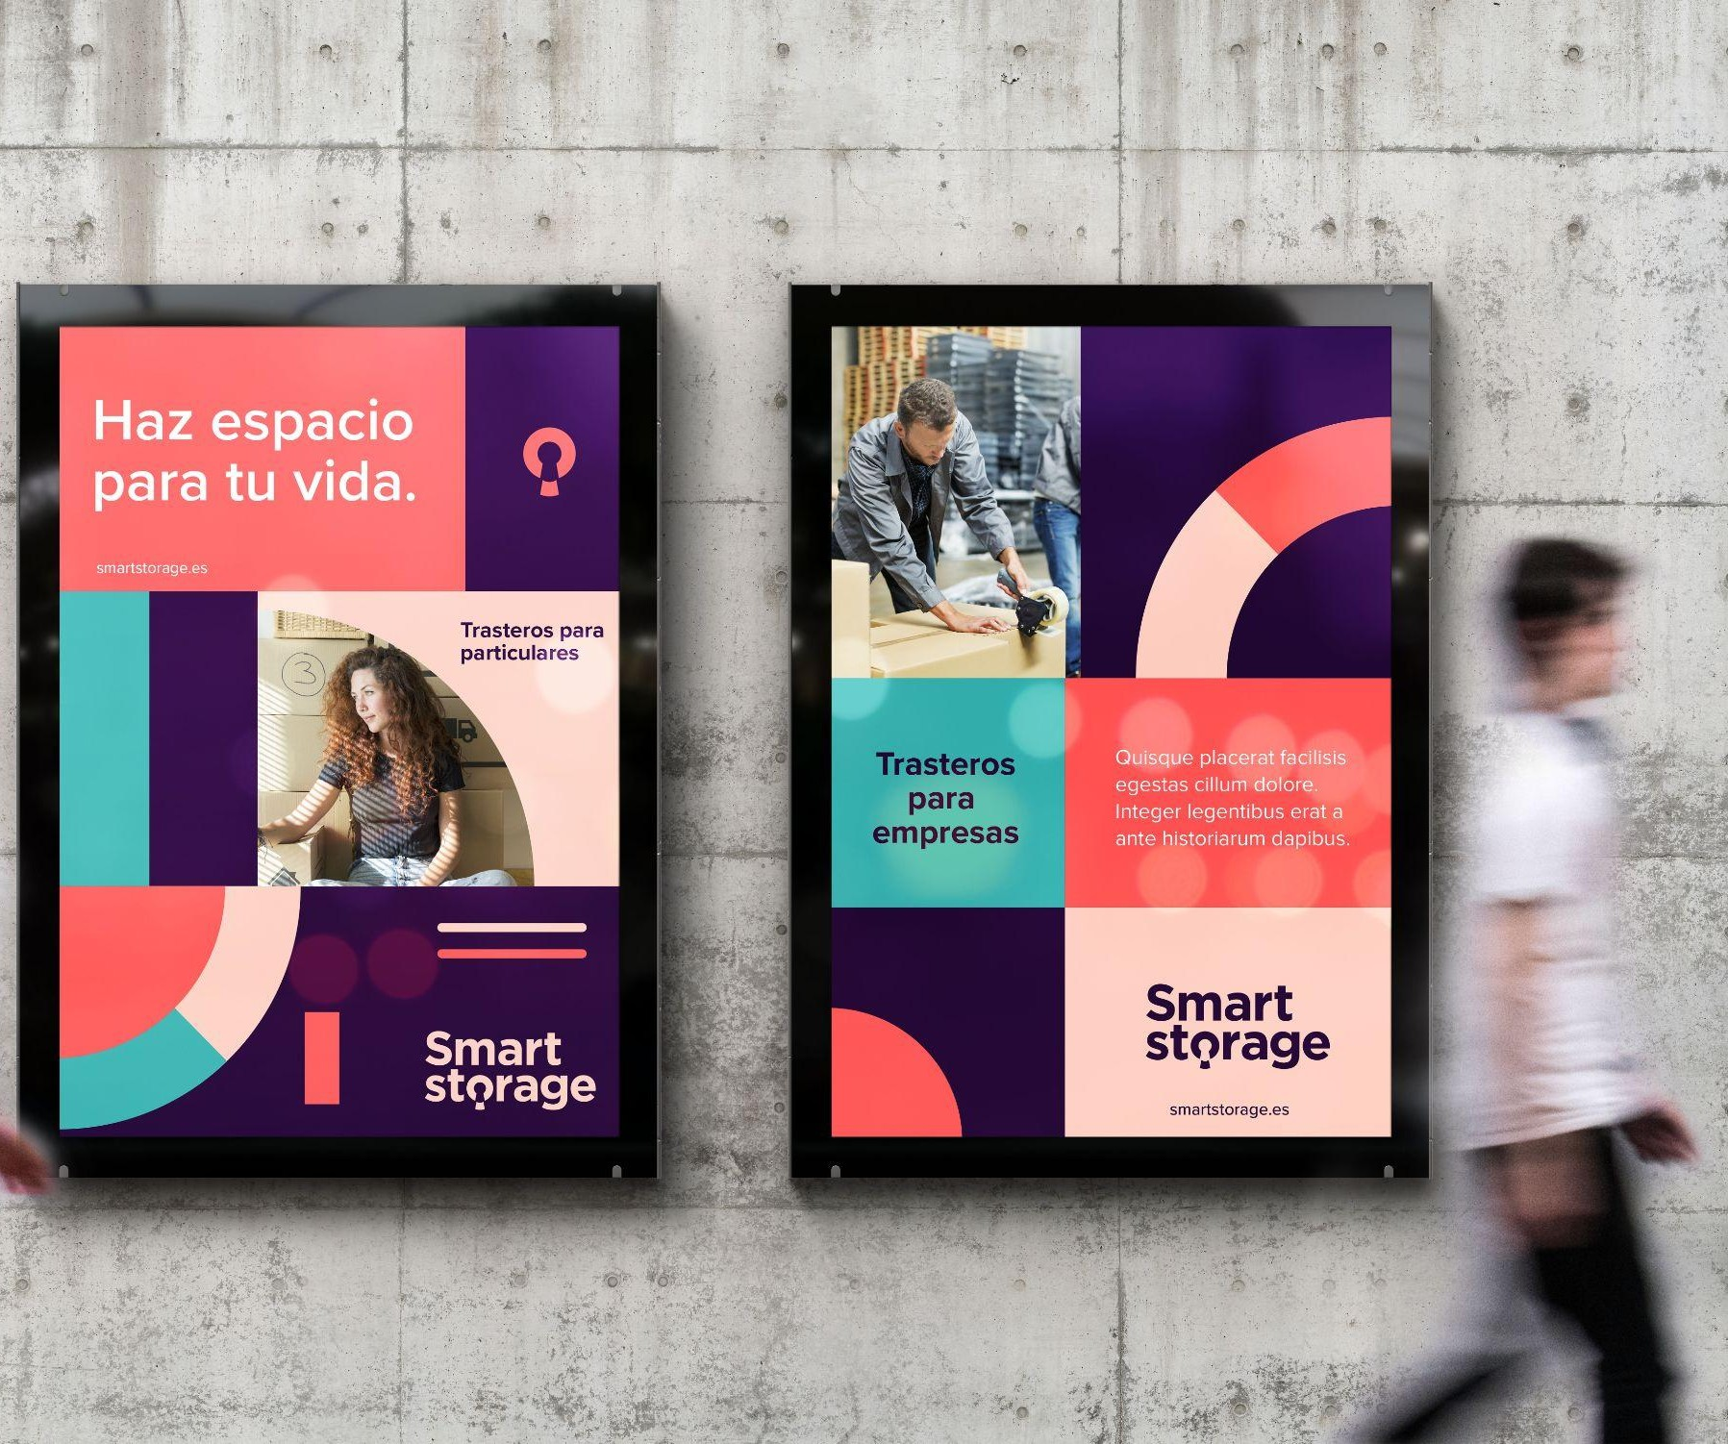

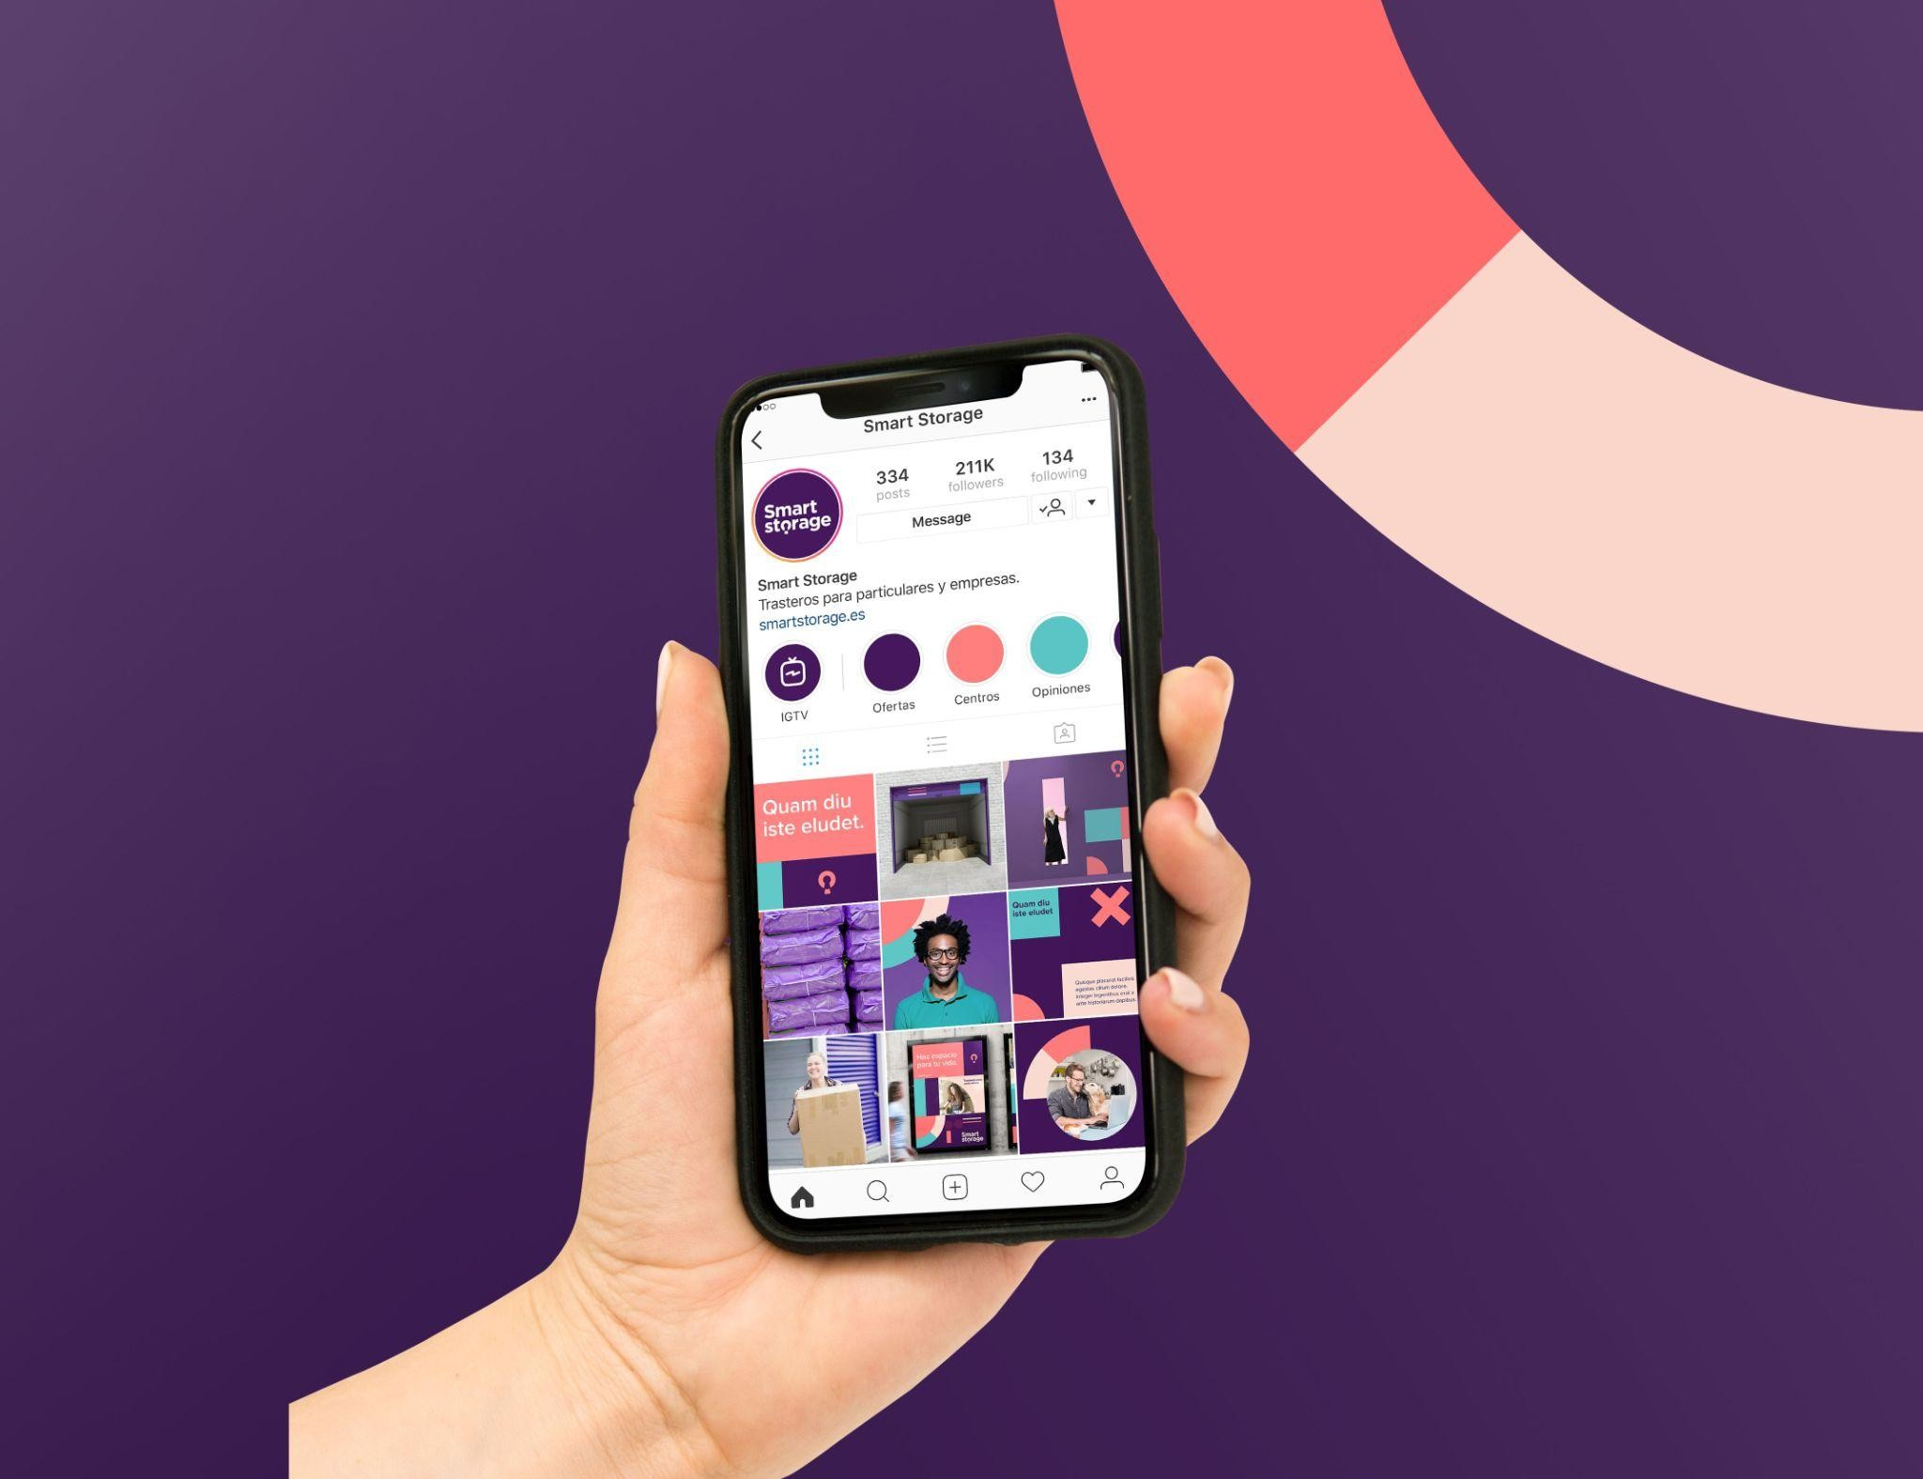
CASOS DE ESTUDIO

Slide 25
otpoint
CASOS DE ESTUDIO
CLIENTE
otpoint
ENTREGABLES
Estrategia Logo
Sitio web Branding
RETO
Modernizar la marca dotándola de signiﬁcado y una imagen profesional.
Ciberseguridad Industrial

Slide 26

CASOS DE ESTUDIO

Slide 27

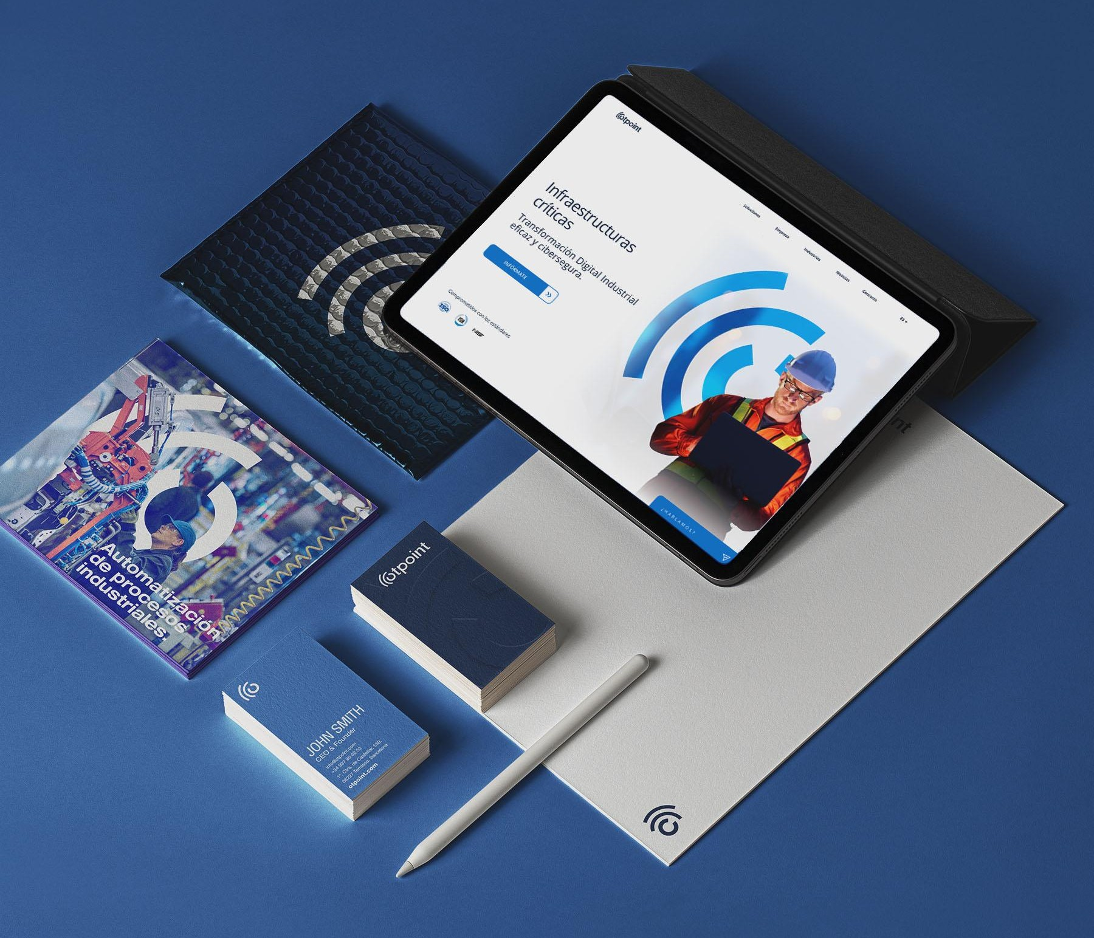


CASOS DE ESTUDIO

Slide 28

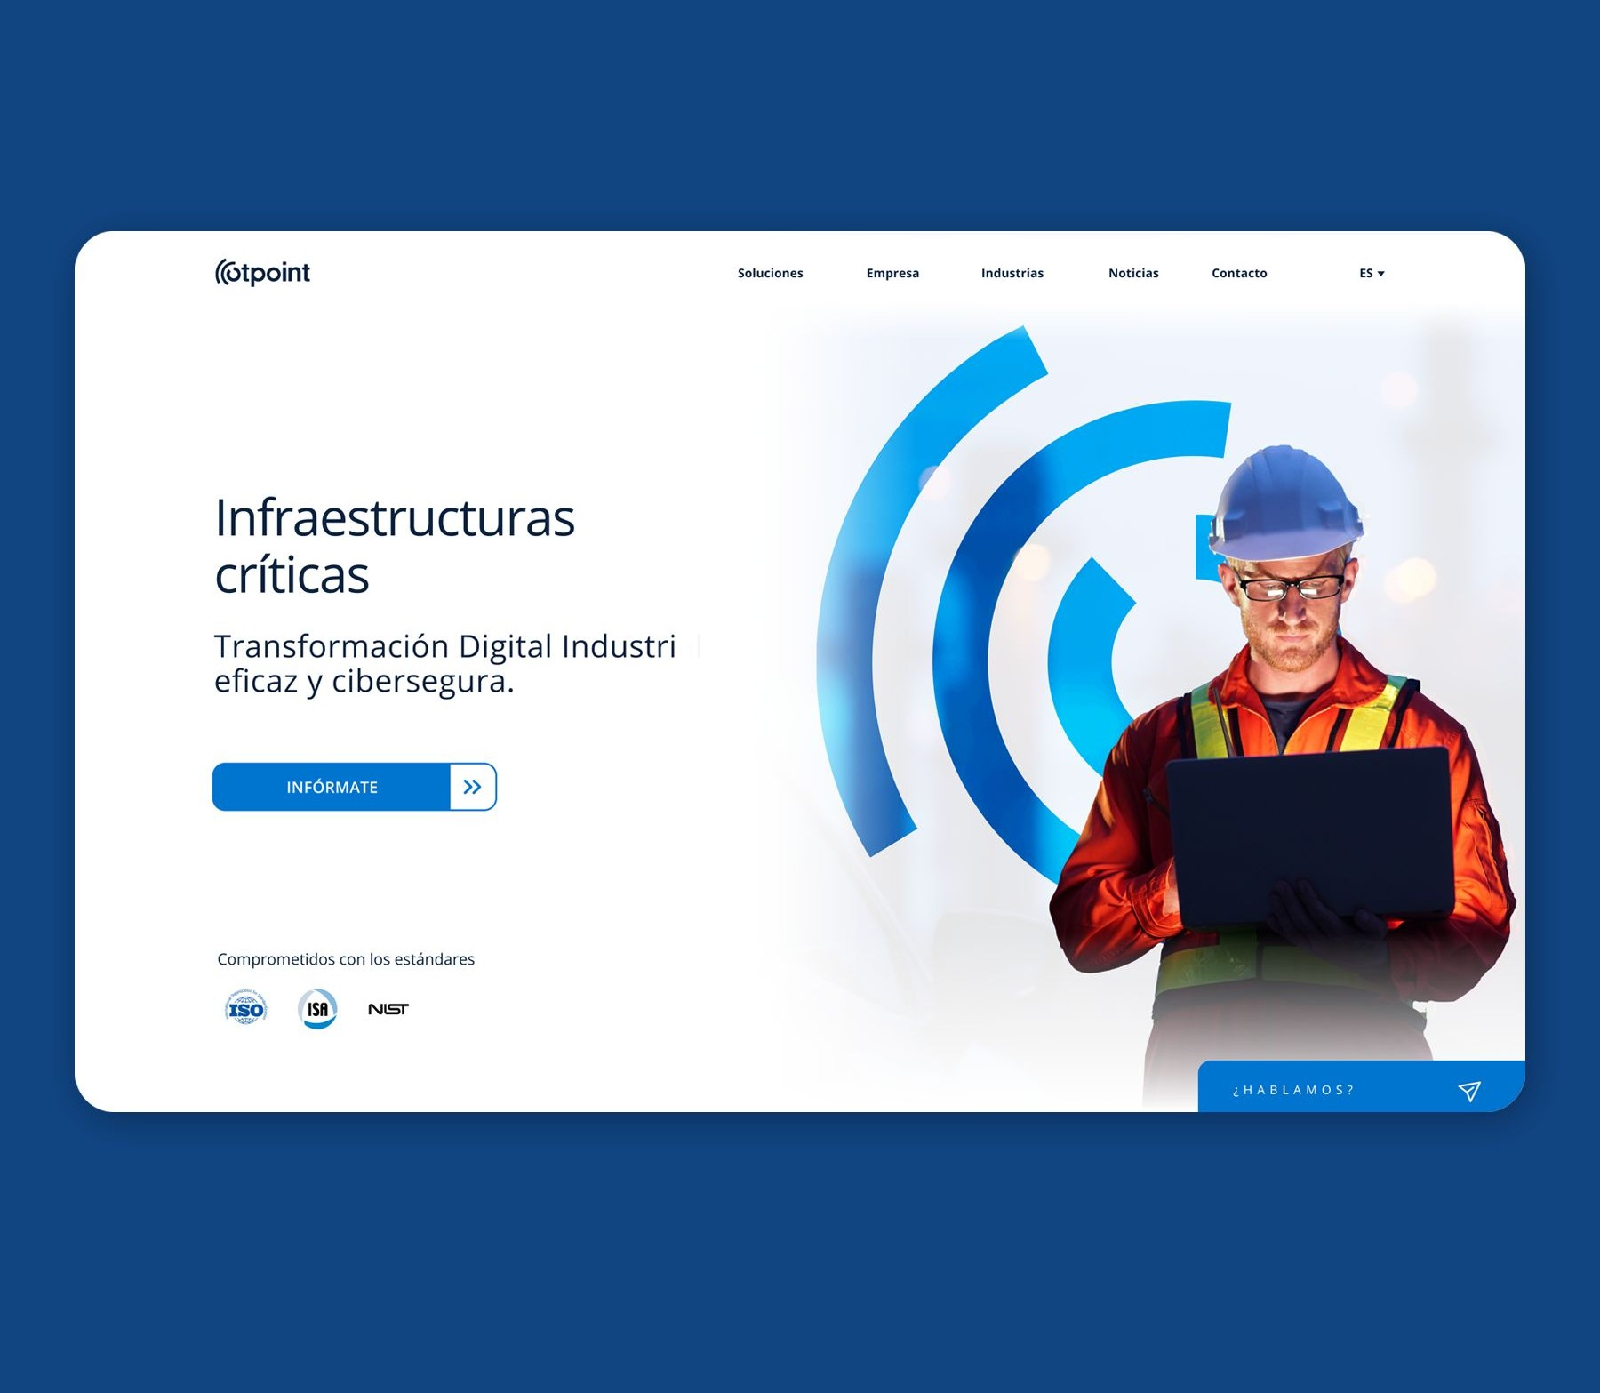

CASOS DE ESTUDIO

Slide 29

CASOS DE ESTUDIO

Slide 30
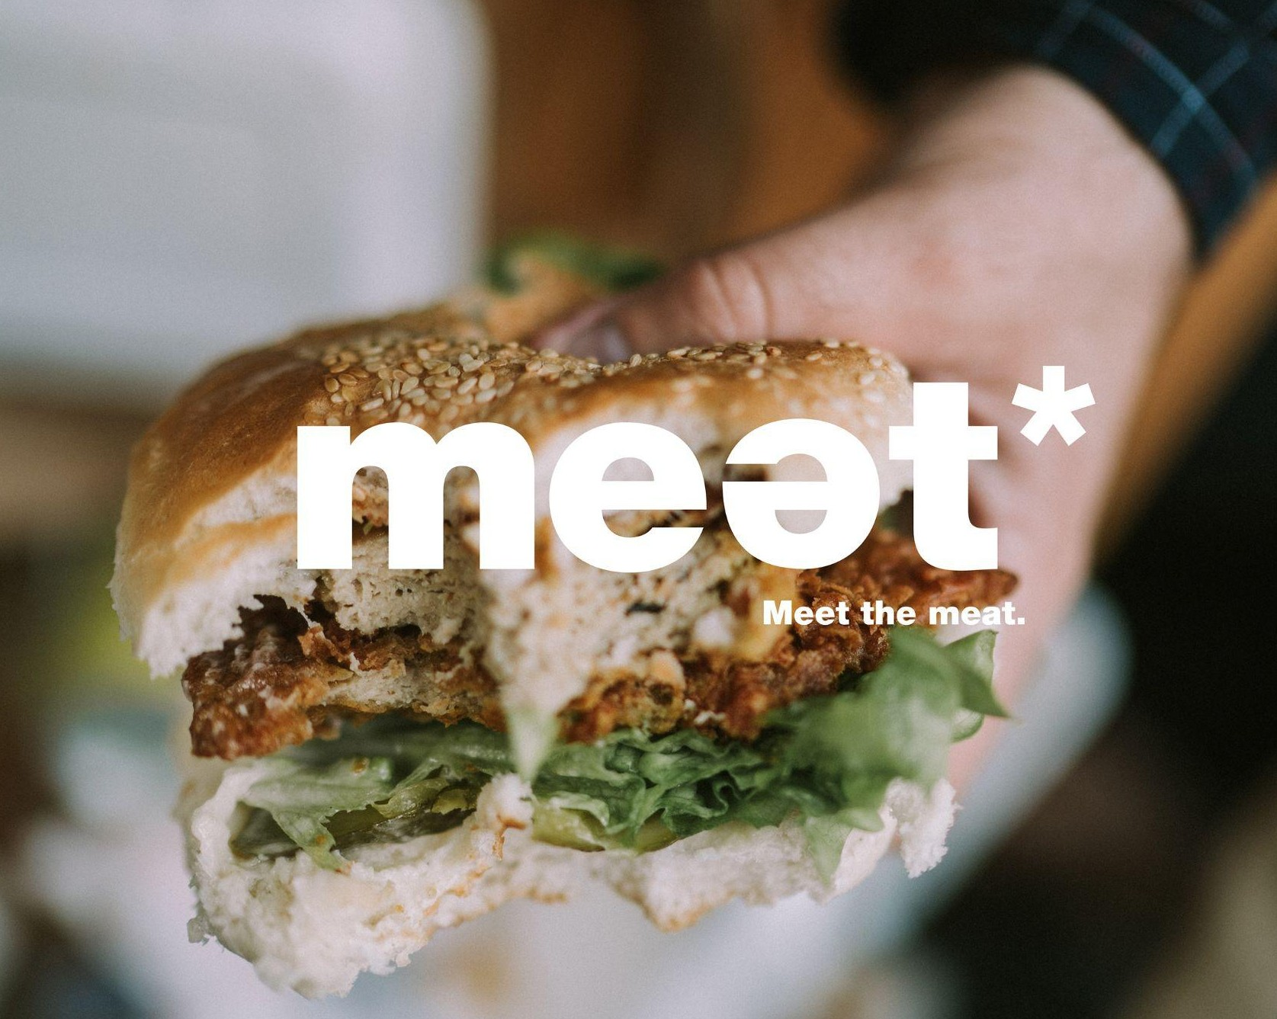
Meat
CASOS DE ESTUDIO
CLIENTE
Meat
ENTREGABLES
Estrategia Naming Logo Branding Packaging
Meet the meat.

Slide 31

CASOS DE ESTUDIO

Slide 32
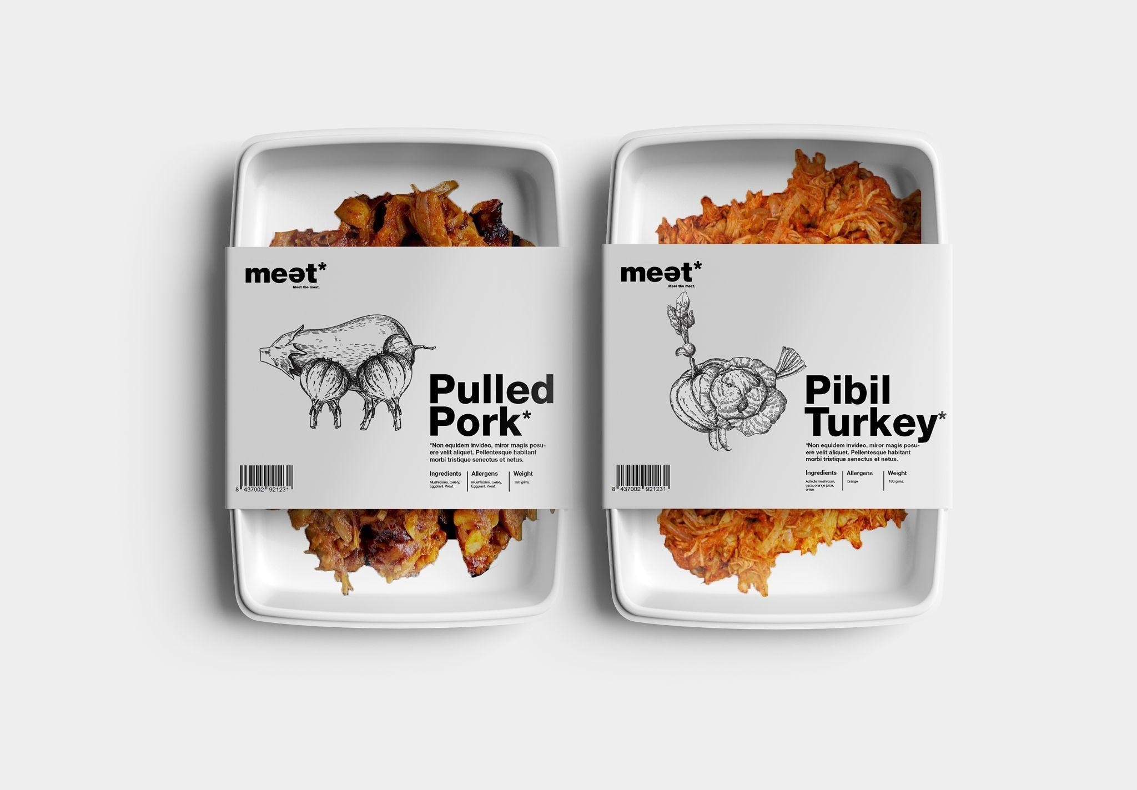
CASOS DE ESTUDIO

Slide 33


CASOS DE ESTUDIO

Slide 34

CASOS DE ESTUDIO

Slide 35
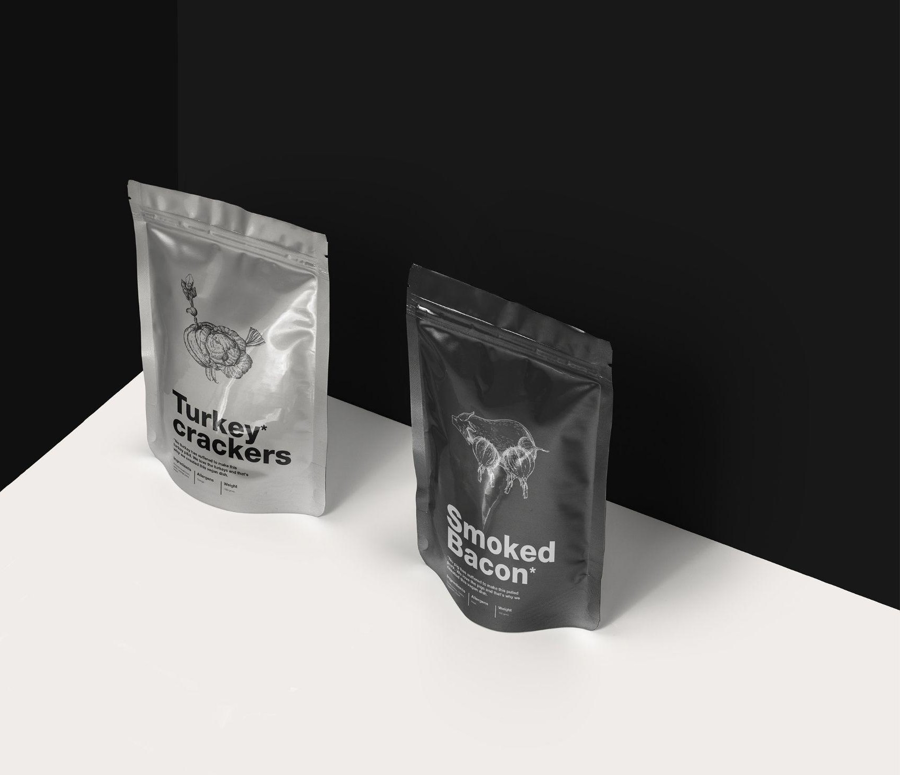
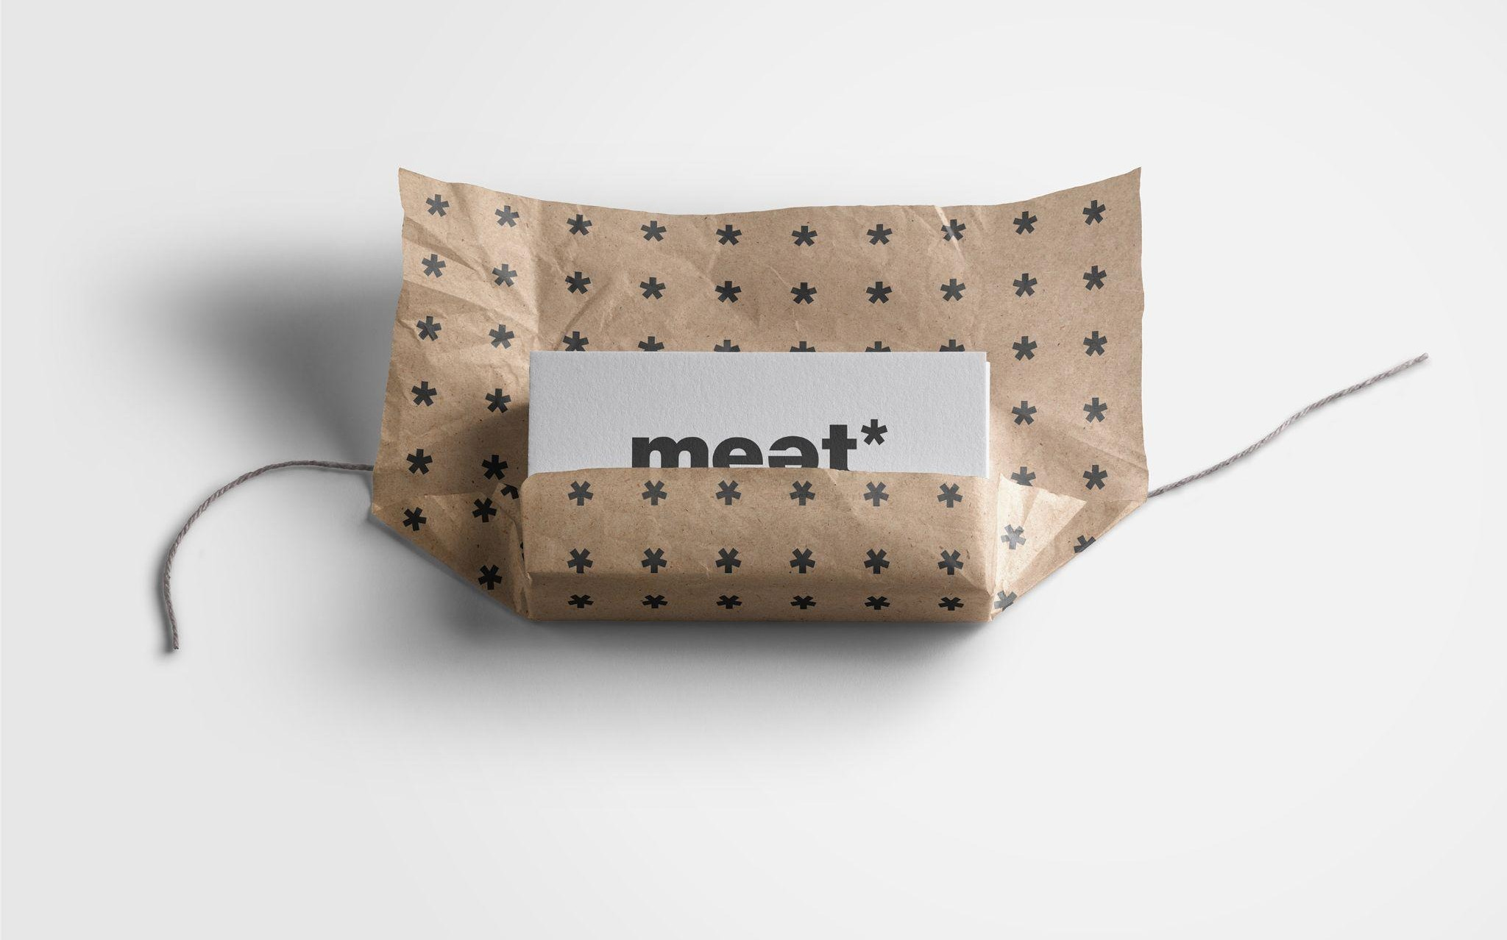
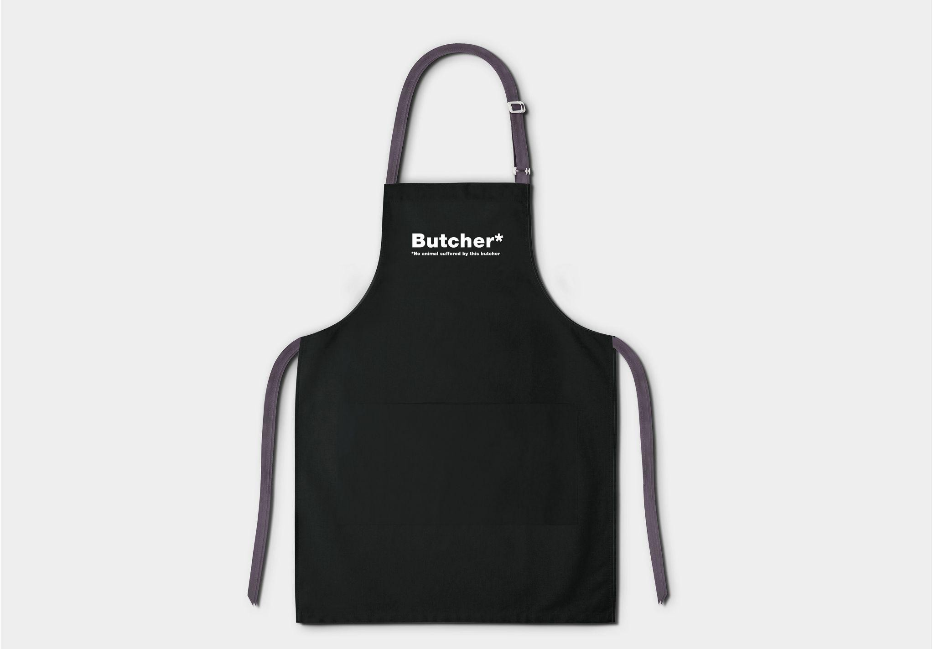
CASOS DE ESTUDIO

Slide 36
¿Ǫué dice la gente sobre Palo Seco?
Nuestras madres dicen cosas aún más buenas, pero... Son nuestras madres.

Slide 37
TESTIMONIOS
“
Pedro es un gran profesional, conoce el mundo del SEO y es capaz de conseguir que los términos más complejos sean fáciles de entender por gente que, como yo, somos profanos de la materia.
Marco Creativo
CEO
Marco Creativo

Slide 38
TESTIMONIOS
“
Palo Seco han hecho un gran trabajo en los distintos proyectos donde he trabajado con ellos siempre entregando calidad y cumpliendo con los deadlines del proyecto.
Jonathan Seoane
Founder Wefox

Slide 39
TESTIMONIOS
“
Palo Seco me ayudó a comprender que el canal online es importante. Conﬁé en ellos y gracias a su compromiso he podido adaptarme a los nuevos cambios y aumentar mi cartera de clientes.
Jordi Reboul
Founder
Veneers Clinica Dental

Slide 40
El nuevo
EǪUIPO

Slide 41
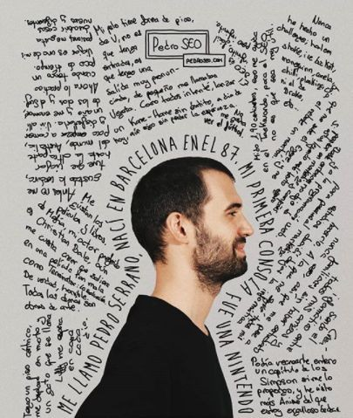
Pedro Serrano
EQUIPO
Gestor del proyecto / Founder
Pedro es quien planea la estrategia de los proyectos y se encarga de analizar los resultados para luego optimizar y mejorar el rendimiento. Es un profesional en el Marketing Digital, lo demuestra en su canal de YouTube con más de
100.000 seguidores donde comparte sus experiencias y resultados.
Ha trabajado durante 6 años en la multinacional japonesa NTT con clientes como Inditex, Canon o Etihad.
Es profesor en el Master de Marketing Digital en la EAE Business School, impartiendo las asignaturas de Móvil Marketing y SEO.
Un friki de los videojuegos y de la tecnología (No le mires mal porque es cinturón rojo de taekwondo).

Slide 42
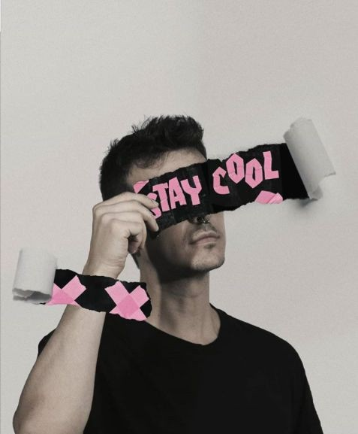
Oscar Blasco
EQUIPO
Director creativo /Founder
Oscar es quien puso nombre a Palo Seco y quien pone la creatividad en cada proyecto, es capaz de crear una identidad corporativa para cualquier negocio, (Si, para cualquiera), desde una empresa que distribuye carnes veganas hasta una empresa de ciberseguridad industrial.
Ha trabajado en las agencias más top de España como Hello Lola, McCANN o Yslandia con clientes como Seat, Nescafé, Toshiba o Matutano.
Gracias a su creatividad, y claramente no a su inglés pudo irse a Australia a seguir trabajando como diseñador.
Si quieres convencerlo para que haga algo, invitale a alg n japonés (Aunque se conoce todos los de Barcelona).

Slide 43
¿Empezamos?

